Slide 1
Design de Interação (Aula 2)
Professor: Yves J. Albuquerque

Slide 2
Semiologia
Do grego semeîon ou “signos"
A Semiótica é o estudo dos signos e das leis que o governam. É primeiramente associado a questão de como um signo representa, ou denota.
As pessoas usam sinais para designar objetos ou idéias. Porque um sinal representa algo além de si mesmo, nós utilizamos a representação do sinal como seu próprio significado.

Slide 3
Semiologia
Um signo representa algo além de si mesmo;
Sinais são interpretados;
Significado resulta quando um sinal é interpretado;
Contexto dá forma a interpretação.

Slide 4
Sistemas
Um grupo de elementos interagindo, inter-relacionados ou interdependentes formando um todo mais complexo;
Um grupo funcional de elementos;
Uma organizada quantidade de idéias ou princípios inter-relacionados;
Um forma de organização social, econômica ou política;
A ocorrência natural de um grupo ou objetos ou fenômenos: O Sistema Solar;
Uma determinada quantidade de objetos ou fenômenos agrupados para classificação ou análise;
Um condição harmoniosa e ordenada de interação;
Um método organizado e coordenado; um procedimento.
Todo
Parte
Parte
Parte

Slide 5
Interatividade
Modos de interatividade
Modo 1: Interação Cognitiva;
Modo 2: Interação Funcional;
Modo 3: Interação Explícita;
Modo 4: Interatividade além do objeto.

Slide 6
Interatividade
O que acontece antes do usuário ter opções de escolha (evento interno)
Qual as possibilidades de escolha dadas ao usuário (evento externo)
Como o usuário faz esta escolha? (evento interno)
Qual o resultado da escolha? Como isto afetará as decisões futuras? (evento interno)
Como o resultado da escolha é apresentada ao usuário? (evento externo)
Anatomia da Escolha

Slide 7
Espaço das Possibilidades
Todas as possíveis ações e significados que podem emergir do processo de interatividade com um sistema.
Este conceito une significado, design, sistemas e interação.

Slide 8
Modelo de Sutton Smith
Sensorial
Discriminação auditiva
Escaneamento Visual
Mecanismo cognitivo
Concentração
Padrões perceptivos de aprendizagem
Ação física
Resposta motora
Usuário realiza ação
O sistema gera um output
Usuário toma decisão interna

Slide 9
Bad Design
Porque eu odeio ir a banheiros públicos

Slide 10
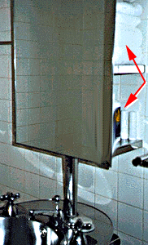
Bad Designs

Slide 11
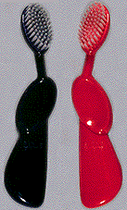
Bad Designs

Slide 12
Bad Designs

Slide 13
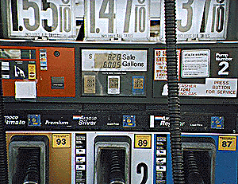
Bad Designs

Slide 14
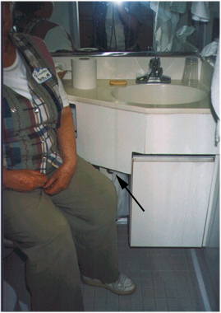
Bad Designs

Slide 15
Exercício 2
Identificando Necessidades
1) Observe 3 pessoas e documente o que foi observado. Use fotos caso necessário. Em seguida, liste ao menos 15 necessidades observadas.
2) Busque inspiração com pesquisas diversas e consultando colegas. Escolha suas 5 inspirações preferidas e para cada uma dê uma pequena descrição (máximo de 2 linhas) e explique o porque você escolheu esta solução.

